Slide 1

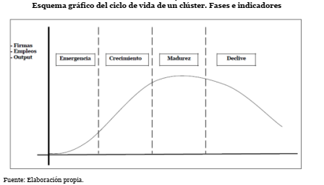
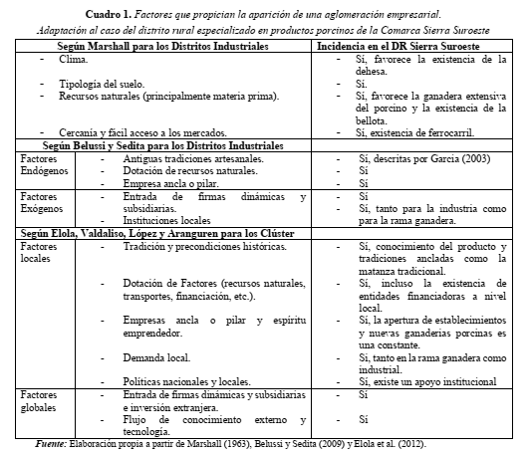
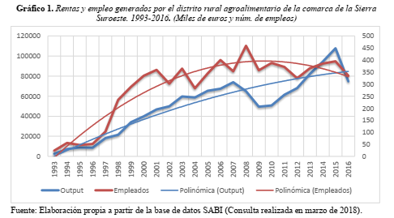
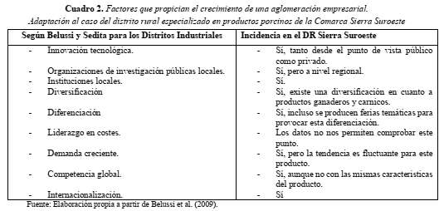
El ciclo de vida del distrito rural. El caso del porcino en la comarca de la Sierra Suroeste (Extremadura)
J. Francisco Rangel Preciado– Esteban Cruz Hidalgo – Francisco M. Parejo Moruno
Universidad de Extremadura – jfrangelp@unex.es
OBJETIVOS / OBJECTIVES
METODOLOGÍA / METHODOLOGY
1. Conocer la evolución de un distrito rural que integra toda la cadena de valor del porcino.
2. Análisis cualitativo – cuantitativo de la formación y desarrollo de la aglomeración empresarial.
3. Detectar los factores instituciones que favorecen la creación y formación de esta aglomeración empresarial y la posible extrapolación a otras similares en regiones con baja densidad empresarial.
Texto / Text
GRÁFICOS Y TABLAS / GRAPHS AND TEXT
RESULTADOS / RESULTS
Texto / Text
Fase de madurez de la aglomeración analizada.
Cumplimiento de los factores enunciados por la literatura para los distritos industriales y clúster, aún analizando toda la cadena de valor (materia prima, industria y comercialización al por mayor).
Especialización local dentro de la comarca en función del producto:
  Materia prima: Oliva de la Frontera o Salvatierra de los Barros.
  Industria: Jerez de los Caballeros, Fregenal de la Sierra o Higuera la Real.
Factores institucionales que favorecen la creación de la aglomeración.
CONCLUSIONES / CONCLUSIONS
REFERENCIAS / REFERENCES
Proceso histórico de formación de la aglomeración en torno a los productos derivados del porcino en Extremadura con influencia a nivel comarcal y con las características propias de los distritos industriales y clúster.
Belussi, F. y Sedita, S. R. (2009). “Life Cycle vs. Multiple Path Dependency in Industrial Districts”.European Planning Studies, 17(4):505-528.
Elola, A., Valdaliso, J. M., López, S. M. y Aranguren, M. J. (2012). “Cluster Life Cycles, Path Dependency and Regional Economic Development: Insights from a Meta-Study on Basque Clusters”. European Planning Studies, 20(2):257-279.

